Slide 1

Русский язык
8
класс
Простое предложение. Основные виды простого предложения. Порядок слов в предложении.

Slide 2
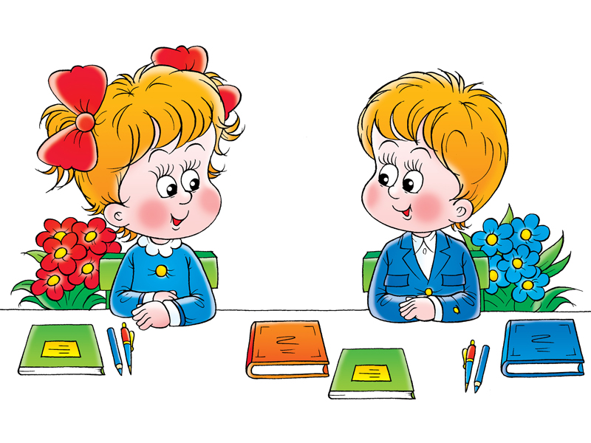
Сегодня на уроке
1
Вспомним, что такое предложение.
2
Повторим виды предложений.
3
Узнаем о порядке слов в предложении.

Slide 3

Проверка самостоятельной работы.
Упражнение 41 (стр. 26): поставьте слова в нужной форме, образуйте и запишите словосочетания со способом связи согласование.
Справочное бюро, вкусное какао, чёрный кофе, золотая рожь, ночная тишина, яркие цветы, восьмой класс, первая ученица, вспаханная земля, решённая задача, какой-нибудь человек, несколько книг.
Кофе – имя существительное.
Постоянные признаки: нариц., неодуш., веществ., муж.р., несклоняемое.
Непостоянные признаки: ед.ч., И (В) падеж.
Подлежащее (дополнение).

Slide 4
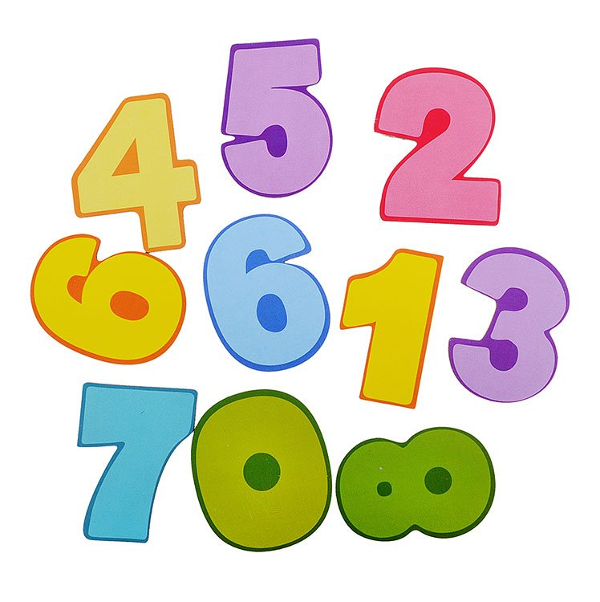
Задание №1. Просклонять числительное.
Двести восемьдесят четыре
И.п. двести восемьдесят четыре
Р. П. двухсот восьмидесяти четырех
Д.п. двумстам восьмидесяти четырём
В.п. двести восемьдесят четыре
Т.п. двумястами восемьдесятью четырьмя
П.п. о двухстах восьмидесяти четырех

Slide 5

Что такое предложение?
Предложение – это единица синтаксиса, которая выражает относительно законченную мысль и характеризуется интонационной завершенностью.

Slide 6
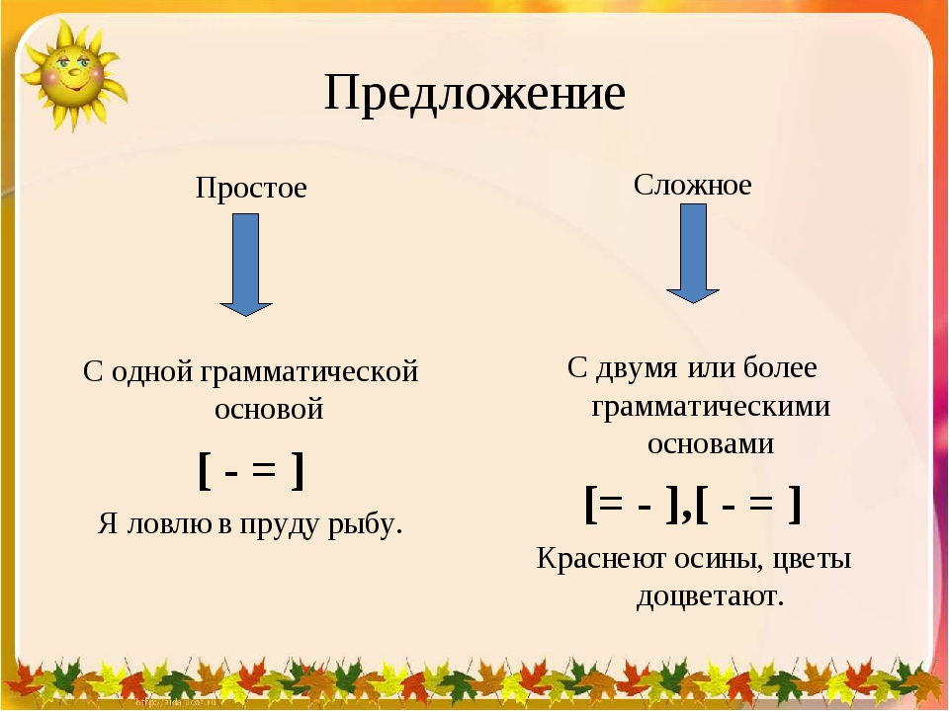


Виды предложений по количеству грамматических основ:
Грамматическая основа предложения – подлежащее + сказуемое: Наступила осень.

Slide 7
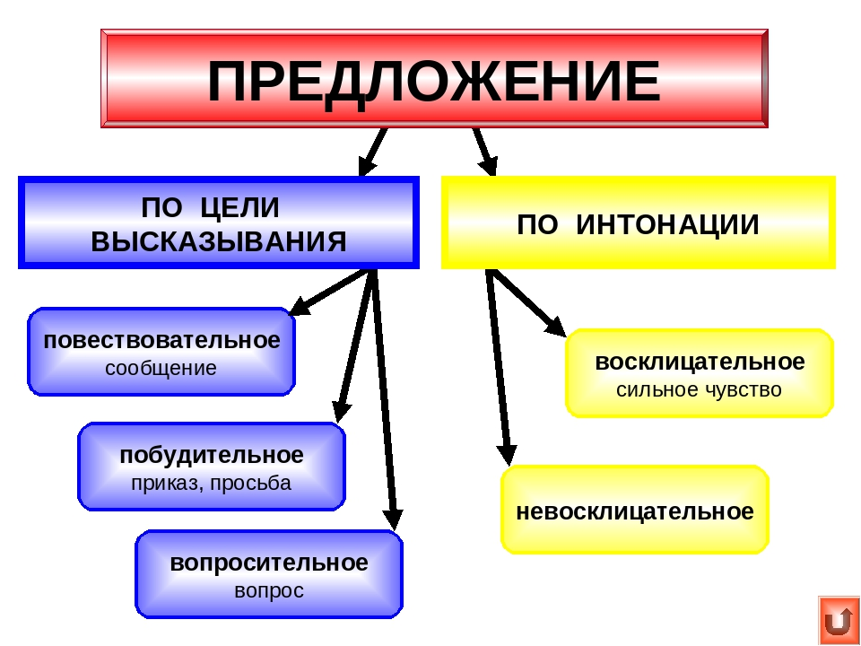


Slide 8

Например:
Повествовательное:
И скучно, и грустно, и некому руку подать в минуту душевной невзгоды. (М. Ю. Лермонтов)
Вопросительное:
Что же ты, моя старушка, приумолкла у окна?
(А. С. Пушкин).
Побудительное:
Давайте прогуляемся по осеннему парку.
Восклицательное:
Нет, ты посмотри, что за луна!.. Ах, какая прелесть!
(Л. Н. Толстой).

Slide 9


Slide 10
Порядок синтаксического разбора предложения:
1. Подчеркните в предложении главные и второстепенные члены. Укажите, какими частями речи они являются.
2. Дайте характеристику предложения по плану:
повествовательное/побудительное/вопросительное,
восклицательное/невосклицательное,
простое/сложное,
односоставное/двусоставное.
распространенное/нераспространенное,
осложнено (однородность, обращения, вводные слова и т.д.).

Slide 11
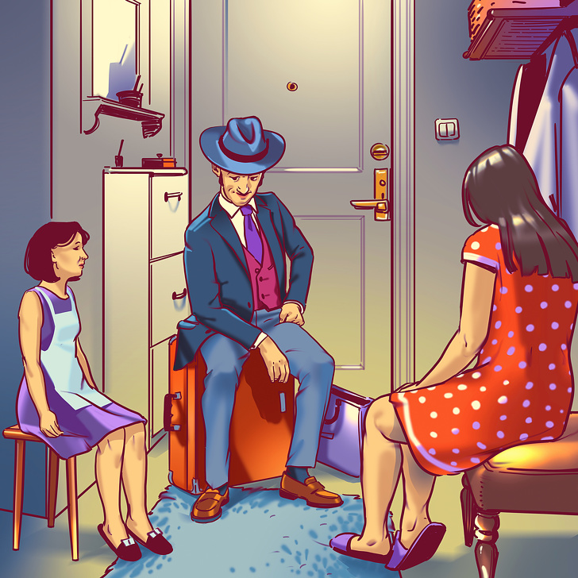
Образец синтаксического разбора.
гл.
сущ.
пр.
прил.
сущ.
Присядем, друзья, перед дальней дорогой.
(побудительное, невосклицательное,
простое,
односоставное, распространенное,
осложнено обращением).

Slide 12
Задание №1. Синтаксический разбор предложения.
Странная мысль промелькнула в сознании.
Странная мысль промелькнула в сознании.
.
прил.
сущ.
гл.
пр.
сущ.
(Повеств., невоскл., простое, двусоставное, распространенное).

Slide 13

Порядок слов в предложении.
В русском языке порядок слов (точнее, порядок членов предложения) считается свободным. Это значит, что в предложении нет строго закрепленного места за тем или иным его членом.
Например, предложение, состоящее из пяти знаменательных слов: Редактор вчера внимательно прочитал рукопись. – допускает 120 вариантов в зависимости от перестановки членов предложения.

Slide 14
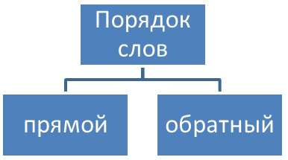
Прямой и обратный порядок слов.
Прямой порядок слов определяется типом и структурой предложения, способом синтаксического выражения данного члена предложения, его местом среди других слов, которые непосредственно с ним связаны, а также стилем речи и контекстом.
Инверсия в предложении (от лат. inversio — переворачивание, перестановка), «обратный порядок слов» — изменение значения слова путём размещения в синтаксически необычном для него месте предложении.
Обратный порядок слов является отступлением от обычного порядка и выполняет чаще всего функцию
инверсии.

Slide 15
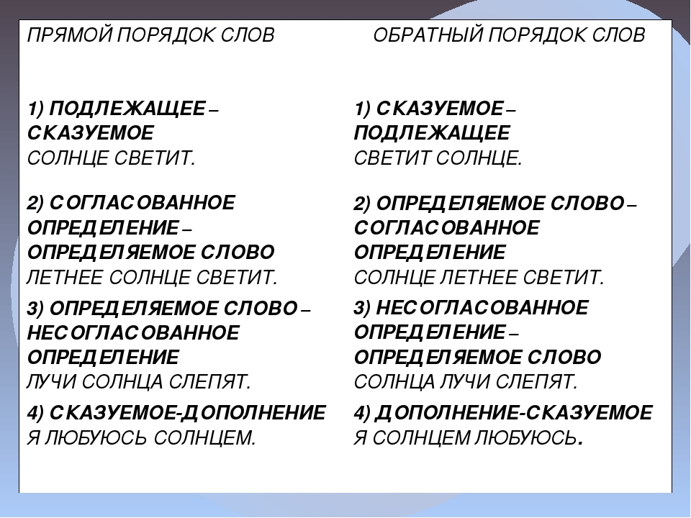

Slide 16

Тесты

Slide 17
1. В каком предложении нарушен порядок слов?
1) Облака надвигались друг на друга.
2) Он очень выразительно читает стихи.
3) Наставник не всегда беседует с учеником, хотя это очень важно в процессе обучения.
4) В последнее время появилось много новых аббревиатур.
В последнее время появилось много новых аббревиатур.

Slide 18
2. В каком предложении грамматическая ошибка, вызванная нарушением порядка слов, привела к искажению смысла?
1) По дороге в школу я часто встречаю людей, спешащих на работу.
2) На стендах расклеены афиши и плакаты о выступлениях И. Эренбурга на немецком, французском, польском и других языках.
3) Многие сотрудники этого рекламного агентства приехали из России.
4) В августе в конференц-зале пройдет встреча писателя с почитателями его таланта.
На стендах расклеены афиши и плакаты о выступлениях И. Эренбурга на немецком, французском, польском и других языках.

Slide 19
3. Найдите предложения с инверсией определения.
1) За далекими буграми волчица перешла на шаг и поползла.
2) Им всем хотелось сказать одно только какое-то слово прекрасное.
3) Но дождик в этот раз меня не послушался.
4) Глинистая почва только кое-где покрыта сизоватой полынкой.
Им всем хотелось сказать одно только какое-то слово прекрасное.

Slide 20
4. Найдите предложения с инверсией сказуемого.
1) Все последние дни мама волновалась.
2) Этой весной снег в густых ельниках еще держался и в конце апреля.
3) Я смотрел, как осторожно пробирается барсук у стволов деревьев.
4) Обычно они селились в глухих местах, возле болот, рек, ручьев.
Я смотрел, как осторожно пробирается барсук у стволов деревьев.

Slide 21
5. Найдите предложения с инверсией сказуемого и определения.
1) Торопливый звон посыпался по комнате, закатился под книжный шкаф и затих.
2) Оделся же Митраша в отцовскую старую куртку.
3) Кислая и очень полезная для здоровья ягода клюква растет в болотах летом.
4) Вместе с этим богатством досталась, однако, детишкам бедным и большая забота о всех живых существах.
Вместе с этим богатством досталась, однако, детишкам бедным и большая забота о всех живых существах.

Slide 22

Оцени себя!
5 – оценка «5»
4 – оценка «4»
3 – оценка «3»

Slide 23
Подведение итогов урока.
1
Вспомнили, что такое предложение.
2
Повторили виды предложений.
3
Узнали о порядке слов в предложении.

Slide 24

Самостоятельная работа.
Упражнение 45 (стр. 28): охарактеризуйте предложения по цели высказывания и наличию второстепенных членов предложения.

